Slide 1

Progetto di Machine Learning
A.A. 2024-2025

Slide 2

Dataset
Nome: Student Performance
Origine: Kaggle.com
Dimensioni: 2392 istanze, 14 variabili esplicative
Dati Disponibili:
Informazioni demografiche
Abitudini di studio
Coinvolgimento dei genitori
Attività extracurriculari
Target: GPA-interval ossia la classificazione dei voti degli studenti
Notes:
il dataset chiamato "Student Performance", originario di Kaggle. Questo è stato progettato per studiare il rendimento degli studenti in relazione a vari fattori, come le loro abitudini di studio, il coinvolgimento dei genitori, e le attività extracurriculari. in particolare è composto da 2392 istanze e contiene 14 variabili esplicative e non ci sono valori nulli o ridondanti

Slide 3
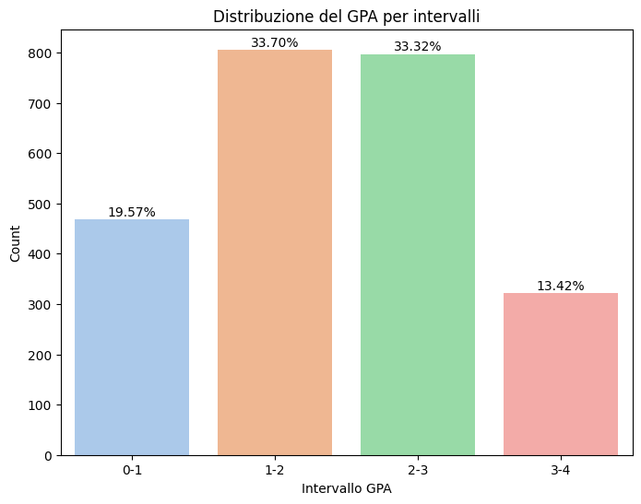
Target
A partire dal GPA, abbiamo definito il target diviso in classi come segue:
Se il GPA è compreso tra 0 e 1, il target è 0
Se il GPA è compreso tra 1 e 2, il target è 1
Se il GPA è compreso tra 2 e 3, il target è 2
Se il GPA è compreso tra 3 e 4, il target è 3
La distribuzione del target è simile ad una distribuzione normale, quindi abbastanza sbilanciato.
Notes:
Questa suddivisione ci permette di classificare gli studenti in base al loro rendimento accademico, dove ogni classe rappresenta un intervallo di punteggio specifico.
La distribuzione del target nel nostro dataset segue una forma che si avvicina a una distribuzione normale, ma con un certo sbilanciamento tra le classi. Questo significa che la maggior parte degli studenti tende ad appartenere a una o due classi specifiche, mentre altre classi potrebbero essere meno rappresentate. Ad esempio, è possibile che la classe con GPA tra 2 e 3 abbia un numero maggiore di istanze rispetto alle altre, creando così uno sbilanciamento nel dataset.
Se una classe è significativamente più rappresentata rispetto alle altre, il modello potrebbe tendere a predire più frequentemente quella classe, riducendo l'accuratezza complessiva del modello per le altre classi.

Slide 4
Obiettivi
Training di due modelli predittivi in grado di predire la classe di GPA (Grade Point Average)
Confrontare i due modelli dal punto di vista del carico computazionale e delle performance di predizione.
Notes:
wjdeidfioefioefoeofiejphifoeioibnekfiohefeq

Slide 5
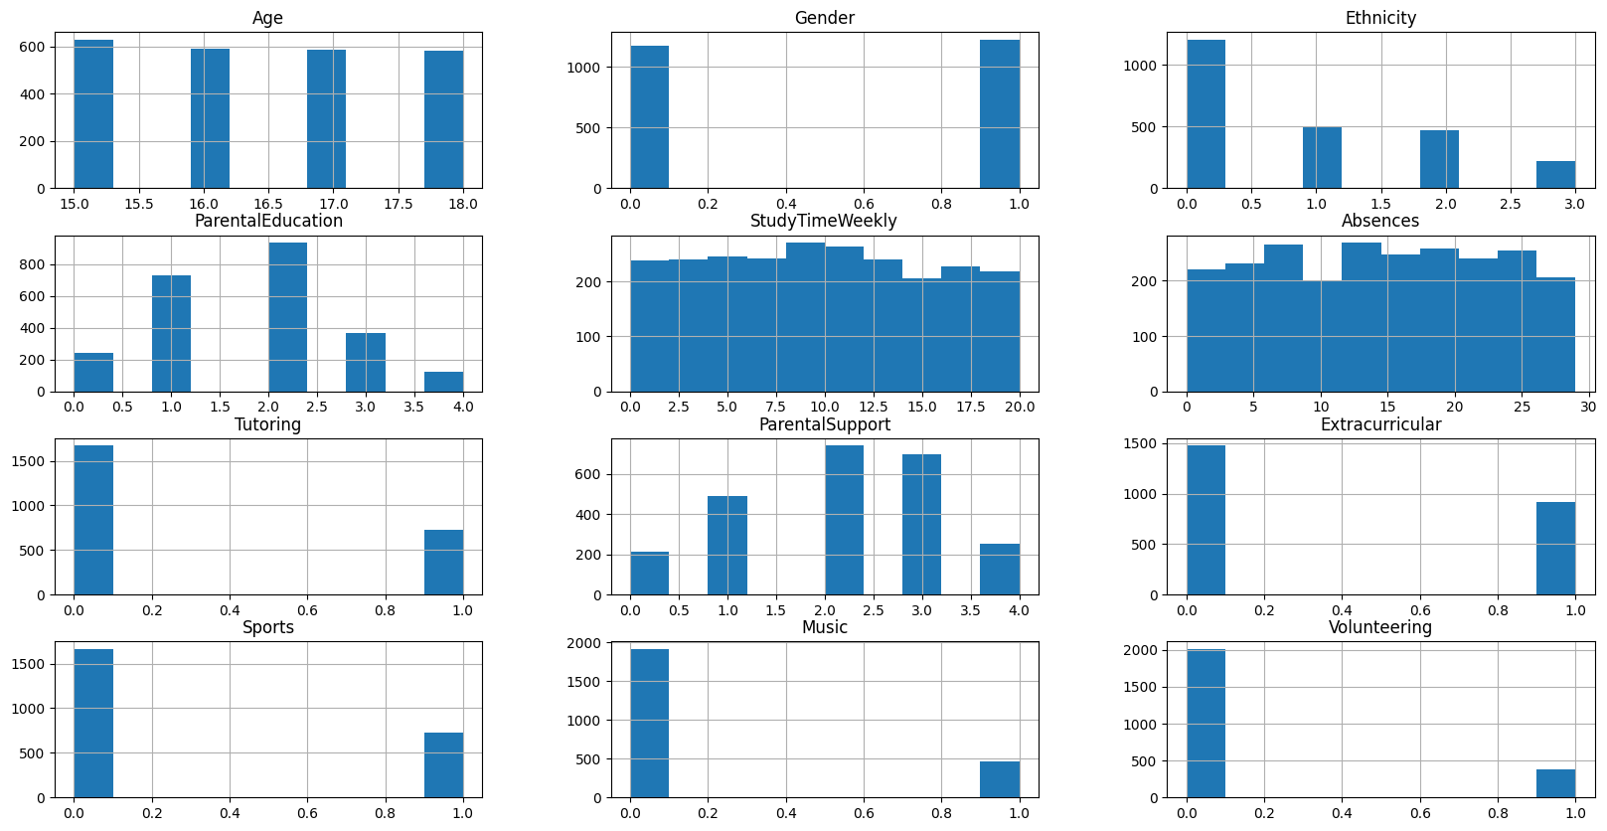
Distribuzione features
Notes:
Features
Diamo uno sguardo alle features per capire come sono distribuite:
Vediamo che la distribuzione dell'età e del sesso è bilanciata.
L'etnia caucasica è la più presente, molto più rappresentata rispetto alle altre etnie.
Il supporto parentale e l'istruzione parentale sono distribuiti in modo simile a una distribuzione normale.
Gli studenti che svolgono attività extracurricolari sono di meno rispetto a quelli che non le svolgono.
Notiamo inoltre che il tempo di studio e il numero di assenze, che a priori potrebbero essere le feature più significative per la predizione, sono distribuiti in modo abbastanza bilanciato.

Slide 6
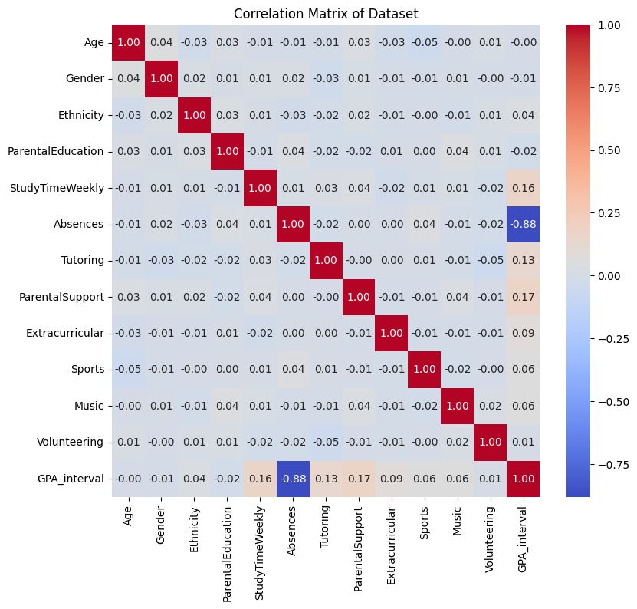
Correlazione
Assenze unica correlazione significativa.
La correlazione negativa ha senso perché al crescere delle assenze il voto si abbassa.
Notiamo inoltre che non ci sono correlazioni significative tra le features. Non c'è multicollinearità, quindi ogni feature porta informazioni uniche.

Slide 7
Elaborazione dei dati
Encoding della variabile Ethnicity utilizzando la tecnica dell'encoding one-hot.
Drop della categoria Other in quanto deducibile dalle altre colonne, e quindi introduce multicollinearità.
Manteniamo invece la feature Parental Education come variabile categorica espressa in termini di numeri, in quanto l'ordine crescente dei numeri rispecchia l'ordine dei titoli di studio. Lo stesso vale per la feature Parental Support.

Slide 8
Albero Decisionale

Slide 9
Training e validazione
Training sul 70% del dataset, test sul 30%
Ricerca del miglior parametro di complessità
Grid-search per l’individuazione dei migliori iperparametri
Validazione con cross-validation (5 fold)
Notes:
inanzitutto il dataset è stato diviso in training e test rispettivamente 70 e 30 di cui i dati di training sono stati ulteriormente suddivisi test e validizione
Per ottimizzare il modello abbiamo innanzitutto cercato il valore migliore del parametro di complessità testando una serie di valori e scegliendo quello che ha prodotto le migliori prestazioni in termini di F1-score sul set di validazione.

Slide 10
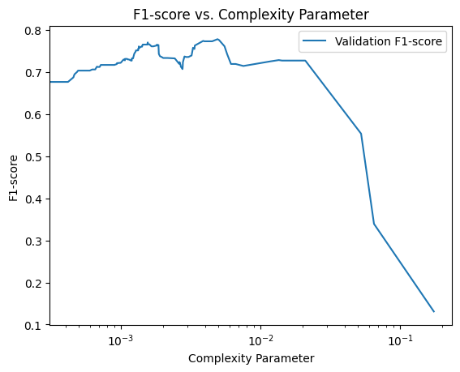
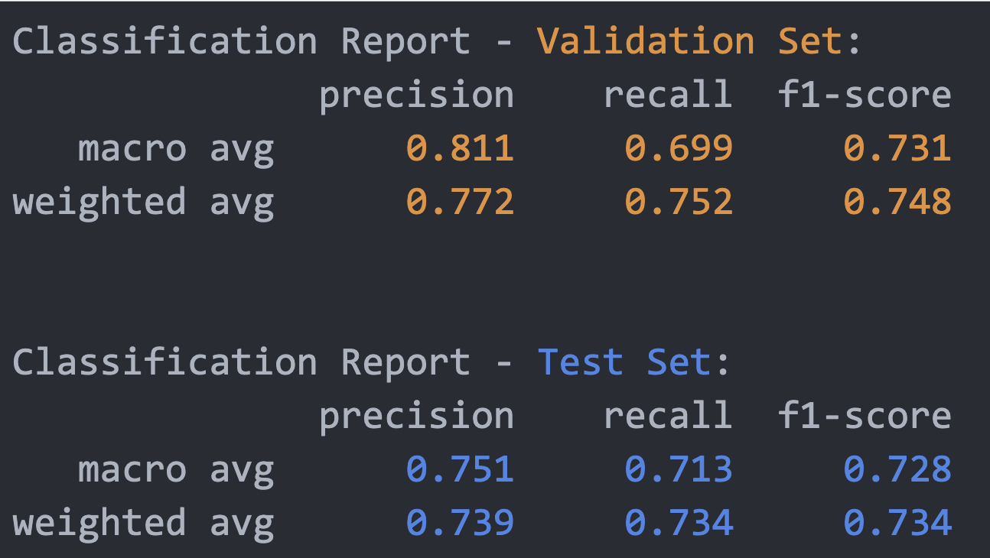
Tuning del modello
Individuazione miglior CCP alpha
Individuazione migliori iperparametri con GridSearch e cross-validation

Slide 11
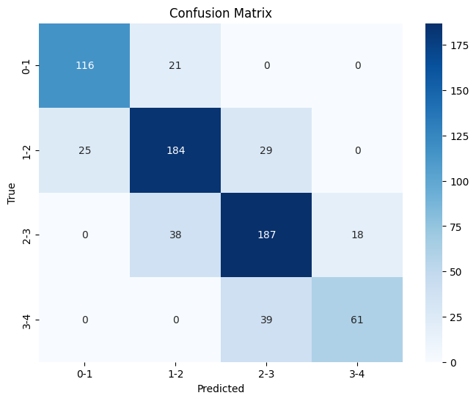
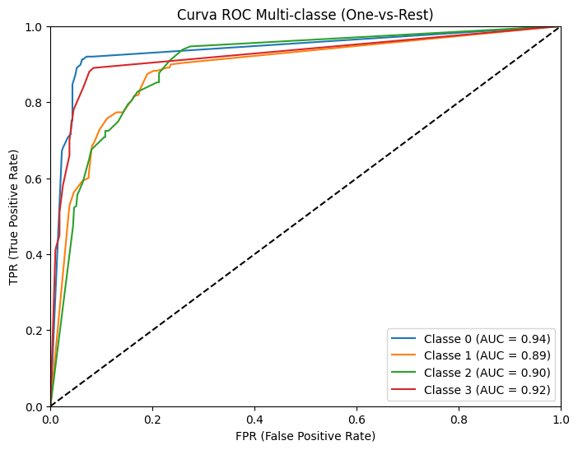
Risultati

Slide 12
Rete Multistrato

Slide 13
Training e validazione
Training sul 70% del dataset, test sul 30%
Grid-search per l’individuazione dei migliori iperparametri
Validazione con cross-validation (5 fold)

Slide 14
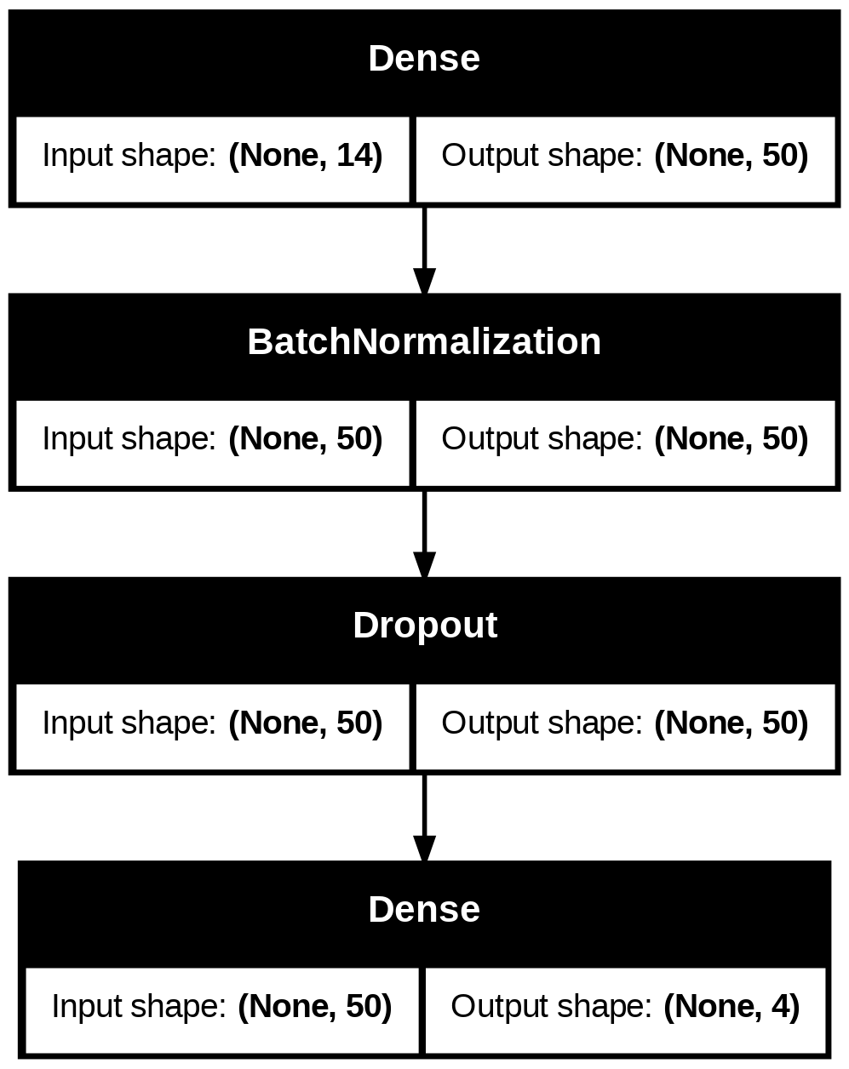
Architettura rete
Funzioni utilizzate:
Ottimizzatore SGD
ReLU per i layer nascosti
Softmax per l'output multiclasse.
Funzione di loss: categorical_crossentropy.
Tecniche di regolarizzazione:
Early Stopping (10 epoche senza miglioramenti)
Dropout (20% neuroni disattivati)
Batch Normalization (per stabilizzare e accelerare l'addestramento)

Slide 15

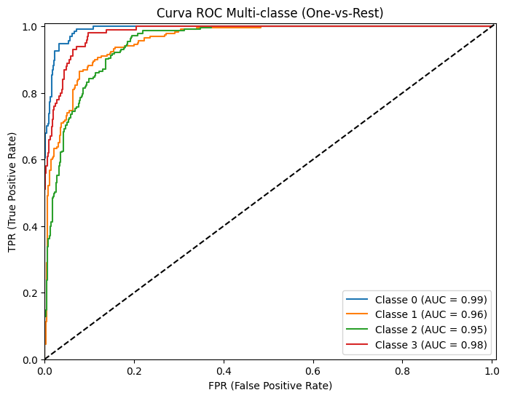
Risultati

Slide 16

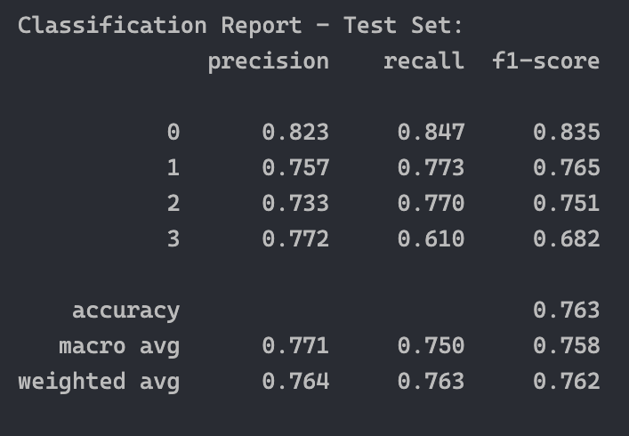
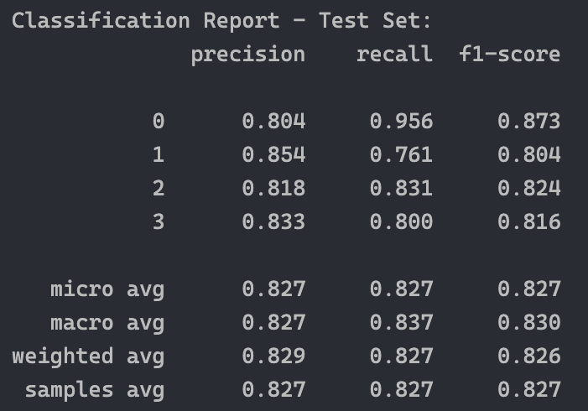
Considerazioni finali
I risultati mostrano che la rete multistrato classifica in modo piú corretto (sarebbe inoltre possibile ottenere in output direttamente il punteggio GPA, in forma di numero continuo), di contro richiede più tempo per il training.
L’albero decisionale invece presenta performance di predizione peggiori, ma é piú veloce e inoltre fornisce un processo decisionale interpretabile.
Rete
Albero

Slide 17
Grazie
Lanza Andrea 887501
Bonfanti Davide 873293
Ferrario Christian 886230

